Slide 1

Тақырыбы:
Бала тәрбиесіндегі-ата ана

Slide 2
Баланы жастан бақпасаң,
Жамандықтан қақпасаң,
Қадірден жұрдай қасқа боп,
Кешкенің өмір босқа тек.

Slide 3

Барысы:
1Мақсат қою
2.Топқа бөліну
3.“Мен қандаймын” өздерін таныстыру, сипаттау
4.”Бала тәрбиесіндегі-ата-ана” пікір алмасу
5. “Компьютердің зияны” видео көрсету, талдау
6.Психолог кеңесі

Slide 4


Slide 5
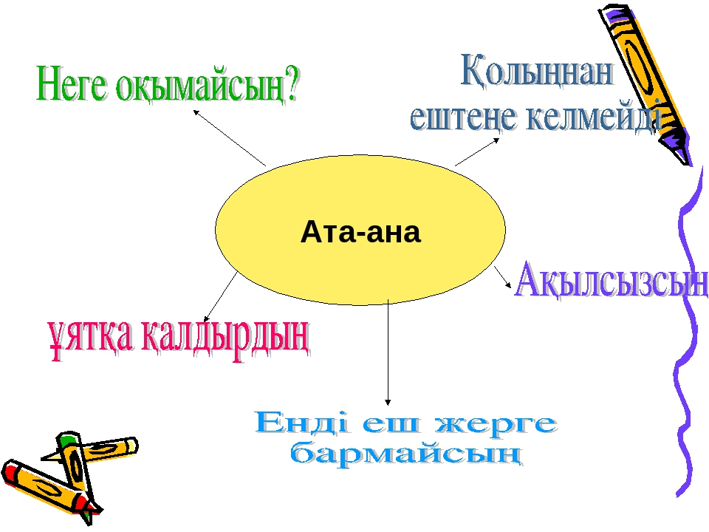

Slide 6
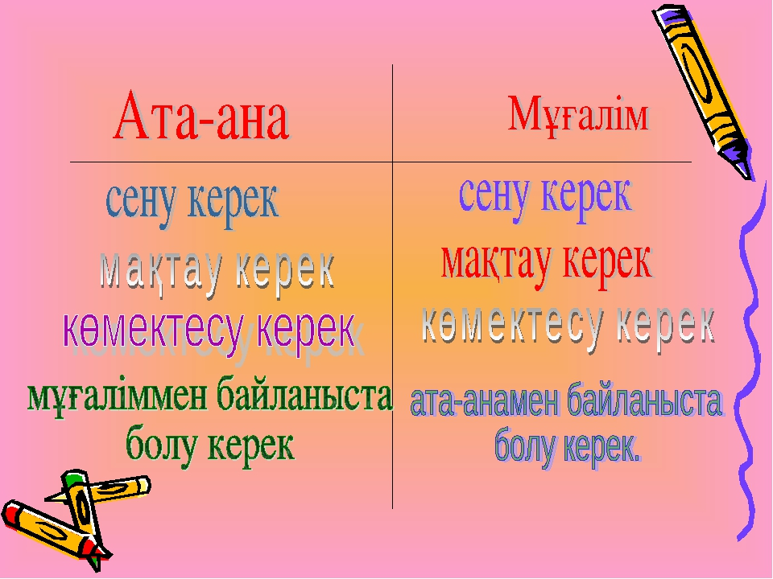

Slide 7
Қорытынды:
Жақсы бала-ата-ана қуанышы,
Жаман бала ата-ана күйініші.
Назарларыңызға көп рахмет.

